Slide 1
Case 2 : PT Kreatif Advertising
Ahmad Sholihin
Edward Kusuma
Irfan Zuhdi Anggara
Kemas Aldiandra
Kevin Adrian H.T.

Slide 2
PT KREATIF ADVERTISING
PT Kreatif Advertising (KA) adalah perusahaan advertising (periklanan) yang didirikan pada tanggal 09 Januari 2000 berdasarkan akta no. 85 dan berkedudukan di daerah Kuningan, Jakarta. Akta pendirian tersebut telah didaftarkan ke Kepaniteraan Pengadilan Negeri Jakarta Pusat pada tanggal 10 Januari 2000 dengan nomor 702/CS/715/PT. Menteri Kehakiman Republik Indonesia telah memberikan persetujuannya dengan SK nomor F19-09632 HT 6720 tahun 2000, tanggal 24 Januari 2000. Akta tersebut dimuat di dalam Berita Negara Republik Indonesia tanggal 30 Januari 2000.
PT KA pada awalnya didirikan oleh 3 orang pemegang saham yang sebelumnya telah menggeluti industri periklanan selama 10 tahun. NPWP dan NPPKP PT KA adalah 02.321.072.8.376.000.

Slide 3
PROSES PEMERIKSAAN PPh BADAN TAHUN 2010
Berdasarkan Surat Perintah Pemeriksaan Pajak Nomor: PRIN-0246/WPJ.04/RP.03/2011 tanggal 20 Juli 2011, Kantor Pajak melakukan pemeriksaan lapangan di bidang perpajakan terhadap PT KA untuk PPh Badan tahun fiskal 2010.
Pemeriksaan dilakukan kurang lebih 6 bulan. Selama proses pemeriksaan, PT KA berusaha untuk selalu menjaga hubungan baik dengan cara bekerja sama dengan Pemeriksa melalui penjelasan yang benar, penyediaan data, bukti dan dokumen pendukung.
Setelah pemeriksaan selesai dilakukan, Pemeriksa memberitahukan hasil pemeriksaannya kepada PT KA pada tanggal 15 Januari 2012 dalam bentuk Surat Pemberitahuan Hasil Pemeriksaan (SPHP).

Slide 4
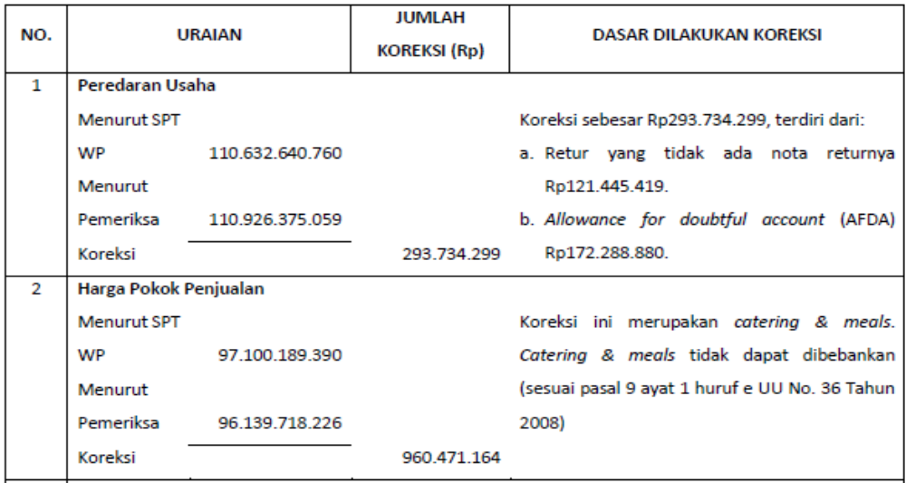
Temuan

Slide 5
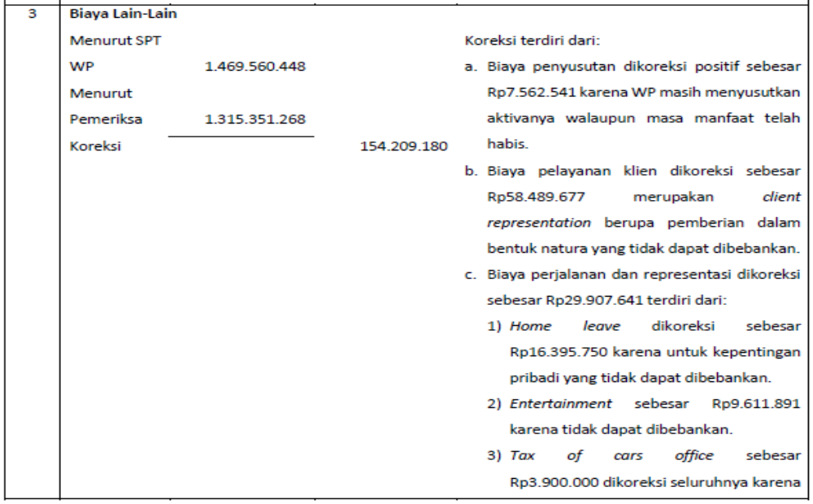
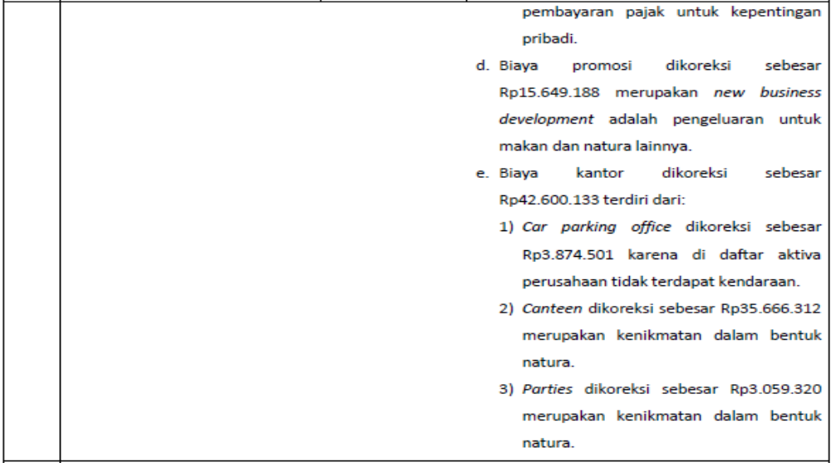

Slide 6
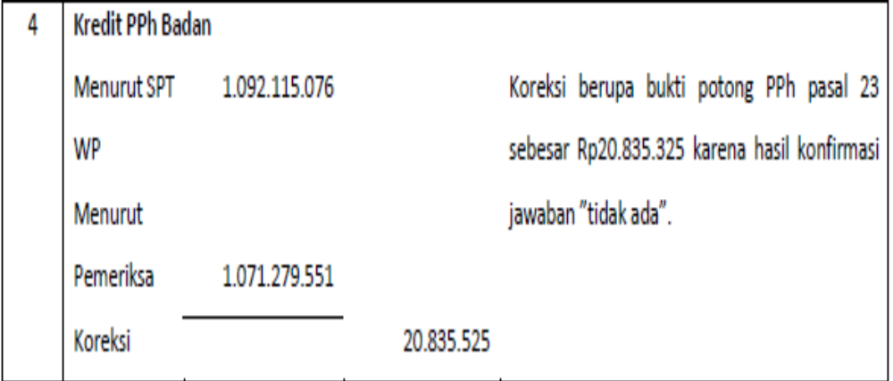

Slide 7
Tanggapan PT KA
1. Peredaran Usaha:
a. Benar-benar telah terjadi retur atas pendapatan yang diterima PT KA sebesar Rp121.445.419 dan PT KA mencatatnya sebagai pengurang nilai peredaran usaha.
b. AFDA awal 172.288.880
AFDA akhir 172.288.880
2. Harga Pokok Penjualan:
Biaya catering & meals adalah merupakan salah satu unsur biaya dari total seluruh biaya produksi dari supplier PT KA (PT KA mengsubkontrakkan beberapa pekerjaan pembuatan iklan kepada pihak lain), dimana biaya ini akan dibebankan semuanya kepada PT KA melalui sistem reimbursement. Kemudian seluruh biaya tersebut oleh PT KA dibebankan dalam HPP.

Slide 8
3. Biaya Lain-Lain
a. Biaya penyusutan sebesar Rp7.562.541 terkait dengan aktiva yang masa manfaatnya telah habis.
b. Biaya pelayanan klien sebesar Rp58.489.677 merupakan client representation berupa pemberian dalam bentuk berbagai macam suvenir.
c. Biaya perjalanan dan representasi sebesar Rp29.907.641 terdiri dari:
1) Home leave sebesar Rp16.395.750 merupakan biaya perjalanan bagi direksi untuk urusan PT KA.
2) Entertainment sebesar Rp9.611.891 merupakan biaya jamuan yang ada daftar nominatifnya.
3) Tax of cars office sebesar Rp3.900.000 merupakan pembayaran pajak untuk mobil dinas direksi yang dibawa pulang.
d. Biaya promosi sebesar Rp15.649.188 merupakan bagian dari new business development yang berupa pengeluaran untuk makan.
e. Biaya kantor sebesar Rp42.600.133 terdiri dari:
1) Car parking office sebesar Rp3.874.501 merupakan biaya parkir untuk mobil dinas direksi yang dibawa pulang.
2) Canteen sebesar Rp35.666.312 merupakan biaya makan karyawan di kantin perusahaan.
3) Parties sebesar Rp3.059.320 merupakan akun biaya perayaan ulang tahun PT KA.

Slide 9
4. Kredit Pajak PPh Badan
PPh pasal 23 sebesar Rp20.835.325 benar-benar telah dipotong oleh pihak ketiga dari penghasilan PT KA dan PT KA memiliki bukti potong atas PPh Pasal 23 sebesar jumlah tersebut.
Setelah menerima tanggapan dari PT KA dan mendiskusikannya dalam pembahasan akhir hasil pemeriksaan, pemeriksa ternyata tidak menyetujui seluruh poin-poin yang ditolak (tidak disetujui) oleh PT KA dan tetap mempertahankan temuannya dan tidak ada temuan yang dibatalkan.
Selanjutnya, Pemeriksa menerbitkan SKPKB PPh badan no: 00041/206/02/017/12 tertanggal 5 Februari 2012 sebesar Rp472.627.739

Slide 10
Diskusi 1
Menurut Anda, apa kemungkinan konsekuensi yang akan dihadapi oleh PT KA jika PT KA tidak menyampaikan surat tanggapan terhadap Surat Pemberitahuan Hasil Pemeriksaan?
PMK 184 Tahun 2015 Pasal 44 ayat 5 dan 6
hadir dalam Pembahasan Akhir I-Iasil Pemeriksaan sesuai undangan sebagaimana dimaksud dalam Pasal 43 ayat (2),
Pemeriksa Pajak tetap melakukan Pembahasan Akhir I-Iasil Pemeriksaan dengan Wajib Pajak dan menuangkan hasil pembahasan tersebut dalam risalah pembahasan, yang ditandatangani oleh tim Pemeriksa Pajak dan Wajib Pajak, wakil, atau kuasa dari Wajib Pajak.
tidak hadir dalam Pembahasan Akhir Hasil Pemeriksaan sesuai dengan hari dan tanggal yang tercan tum dalam undangan se bagaimana dimaksud dalam Pasal 43 ayat (2), Pemeriksa Pajak membuat risalah pembahasan berdasarkan SPHP sebagaimana dimaksud dalam Pasal 41 ayat (1), berita acara ketidakhadiran Wajib Pajak dalam Pembahasan Akhir Hasil Pe1neriksaan, clan berita acara Pembahasan Akhir I-Iasil Pemeriksaan yang dilampiri dengan ikhtisar hasil pembahasan akhir, yang ditandatangani oleh tim Pemeriksa Pajak. ·

Slide 11
Diskusi 2
Menurut Anda, apa kemungkinan konsekuensi yang akan dihadapi oleh PT KA jika PT KA menyampaikan surat keberatannya pada tanggal 10 Mei 2012?
SKPKB dikeluarkan 5 Februari 2012
Batas Waktu peyampaian keberatan 4 Mei 2012
Sedangkan PT KA baru mengajukan keberatan pada 10 Mei 2012, sehingga sesuai KUP Ps 25 (4) tidak dapat dipertimbangkan
Pada PMK 9 Tahun 2013 Ps 7 ayat 1 dan 2
Bahwa WP dikirimi surat pemberitahuan bahwa keberatannya tidak dapat dipertimbangkan

Slide 12
Diskusi 3
Menurut Anda, adakah konsekuensi yang akan dihadapi oleh PT KA karena PT KA hanya membayar pajak terutang sesuai dengan perhitungan PPh Badan yang PT KA ajukan dalam Surat Keberatan?
Berdasarkan pasal 25 ayat 3a, WP wajib melunasi pajak yang masih harus di bayar paling sedikit sejumlah yang disetujui pada pembahasan akhir hasil pemeriksaan.

Slide 13
Diskusi 4
Menurut anda, apa kemungkinan konsekuensi yang akan dihadapi oleh PT KA jika PT KA menyampaikan surat banding tersebut pada tanggal 10 Februari 2013?
SK Keberatan keluar pada tanggal 8 November 2012. PT KA Mengajukan Surat banding pada tanggal 10 Februari 2013.
Berdasarkan pasal 27 ayat 3, paling lama mengajukan banding adalah 3 bulan sejak SK Keberatan yang berarti tanggal 7 Februari 2013.
Konsekuensinya adalah surat banding PT KA tidak dipertimbangkan.

Slide 14
Diskusi 5
Menurut anda, apakah keputusan PT KA untuk tidak membayar pajak apapun terkait PPh Badan tahun 2010 sebelum mengajukan banding dapat dibenarkan?
Dapat dibenarkan.
Menurut Pasal 27
(5a) Dalam hal Wajib Pajak mengajukan banding, jangka waktu pelunasan pajak sebagaimana dimaksud dalam Pasal 9 ayat (3), ayat (3a), atau Pasal 25 ayat (7), atas jumlah pajak yang belum dibayar pada saat pengajuan keberatan, tertangguh sampai dengan 1 (satu) bulan sejak tanggal penerbitan Putusan Banding.
(5b) Jumlah pajak yang belum dibayar pada saat pengajuan permohonan keberatan sebagaimana dimaksud pada ayat (5a) tidak termasuk sebagai utang pajak sebagaimana dimaksud dalam Pasal 11 ayat (1) dan ayat (1a).
(5c) Jumlah pajak yang belum dibayar pada saat pengajuan permohonan banding belum merupakan pajak yang terutang sampai dengan Putusan Banding diterbitkan.

Slide 15
Diskusi 6
Jika PT KA tidak mengajukan banding (menerima hasil surat keputusan Keberatan dari kantor pajak), berapa pajak yang masih harus dibayar oleh PT KA? Kapan PT KA harus membayar pajak terutang tersebut?
SK Keberatan 8 November 2012.
Pasal 25 ayat 9 mengatakan bahwa bila keberatan ditolak / dikabulkan sebagian, WP dikenai sanksi administrasi sebesar 50% dari jumlah pajak berdasarkan keputusan keberatan dikurangi dengan pajak yang telah dibayar sebelum mengajukan keberatan.
Berdasarkan pasal 25 ayat 7, jangka waktu pelunasan pajak tertangguh 1 bulan sejak tanggal penerbitan SK Keberatan yang berarti hingga 8 Desember 2012. PT KA harus membayar pajak terutang sejak tanggal 9 Desember 2012.

Slide 16
SKPKB = 472,627,739
Jumlah yang telah dibayar sebelum mengajukan keberatan = (172,288,880 x 25%) = 43,072,220
Sanksi = (SKPKB – jumlah yang telah dibayar sebelum mengajukan keberatan) x 50%
= (472,627,739 –(172,288,880 x 25%)) x 50%
= (472,627,739 – 43,072,220) x 50%
= 214,777,760
Pajak yang masih harus di bayar = sanksi + sisa pokok = 214,777,760 + 429,555,519 = 644,333,279

Slide 17
Diskusi 7
Berapa pajak yang harus dibayar oleh PT KA dengan dikeluarkannya surat keputusan banding dari pengadilan pajak tersebut?
Pajak yang harus di bayar adalah yang pajak seharusnya menurut perhitungan WP. Dalam kasus ini, perhitungan PT KA = pembayaran sesuai Pembahasan Hasil Akhir Pemeriksaan yang telah disetujui untuk mengajukan keberatan = 43,072,220.
Karena nilai 43,072,220 tersebut sudah dibayarkan, maka tidak ada lagi pajak yang harus dibayar dengan dikeluarkannya SK Banding.

Slide 18
Diskusi 8
Seandainya pengadilan pajak hanya menerima 50% banding yang diajukan oleh PT KA, berapa pajak yang masih harus dibayar oleh PT KA? Kapan PT KA harus membayar pajak terhutang tersebut?
Berdasarkan pasal 27 ayat 5d, Dalam hal permohonan banding ditolak atau dikabulkan sebagian, Wajib Pajak dikenai sanksi administrasi berupa denda sebesar 100% (seratus persen) dari jumlah pajak berdasarkan Putusan Banding dikurangi dengan pembayaran pajak yang telah dibayar sebelum mengajukan keberatan.
Sanksi = 50% x 100% x (472,627,739 – 43,072,220) = 429,555,519
Pajak yang masih harus di bayar = sanksi + sisa pokok = 429,555,519 + 214,777,760 = 644,333,279

